Slide 1
INTERAÇÃO HUMANO COMPUTADOR
Prof. Leonardo Lima

Slide 2
Competências
Competências Profissionais
Competências Socioemocionais
Aplicar métricas de usabilidade e elaborar avaliações Heurísticas e Inspeção Semiótica.
Implementar sistemas interativos utilizando os métodos e técnicas da Interação Humano
Computador para Desktop, Web, Tablet, Smartphone e para Internet das Coisas (IoT).
Responder com empatia a emoções e necessidades manifestadas por outras pessoas.

Slide 3
Objetivos de Aprendizagem
Conhecer a aplicar conceitos, modelos e técnicas de Interação Humano Computador.
Projetar e avaliar sistemas computacionais interativos utilizando os princípios de usabilidade e acessibilidade.
Conhecer e avaliar as implicações da fisiologia, psicologia e cognição na interatividade dos sistemas computacionais.

Slide 4
Objetivos de Aprendizagem
Aplicar os conceitos da Engenharia Semiótica no desenvolvimento e avaliação de sistemas.
Criar sistemas que ofereçam acessibilidade.
Conhecer e utilizar técnicas de desenvolvimento de interfaces centradas no usuário.

Slide 5
Ementa
Interface, Interação e Affordance
Usabilidade, Acessibilidade e Comunicabilidade
Arquitetura da Informação.
Identificação das necessidades dos usuários e requisitos de IHC.
Projeto e prototipação (Baixa, média e alta fidelidade): recomendações, modelos e notações de design.
Avaliação Heurística.
Avaliação de Comunicabilidade.
Inspeção Semiótica. Teste de Usabilidade.

Slide 6
O que faremos...
Criar uma interface gráfica que contemple:
Identificação das necessidades dos usuários
Arquitetura da Informação.
Acessibilidade
Teste de usabilidade

Slide 7
aBORDAGEM
Design Thinking
+ outras metodologias de design

Slide 8
Metodologia de Munari
1. Definir o problema
não basta aquilo que o cliente lhe informa
2. Definir o tipo de solução provisória, definitiva, puramente comercial, que dure no tempo, tecnicamente sofisticada ou simples e econômica
3. Dividir o problema
pai em problemas filhos menores e mais fáceis
4. Coletar dados
Identificar como problemas parecidos foram resolvidos antes de nós;
5. Análise dos dados recolhidos
6. Pesquisa sobre materiais e tecnologias à disposição
7. Experimentação
técnicas e materiais
8. Construção de modelos
9. Validação do modelo junto ao usuário
10. Desenho construtivo

Slide 9
Design thinking
O termo design thinking se popularizou no mundo corporativo se tomava o pensamento do designer em oposição ao modo de conduzir projetos da administração científica.

Slide 10
Design thinking
1. Investigação
Briefing
2. Divergência
cria hipóteses para solucionar o problema
3. Convergência
momento de fazer escolhas.
4. Implantação
Público Alvo
Pesquisa de concorrentes
Brainstorm
Rascunhos, protótipos
leva em consideração fatores técnicos, funcionais, estéticos e econômicos
execução do projeto

Slide 11
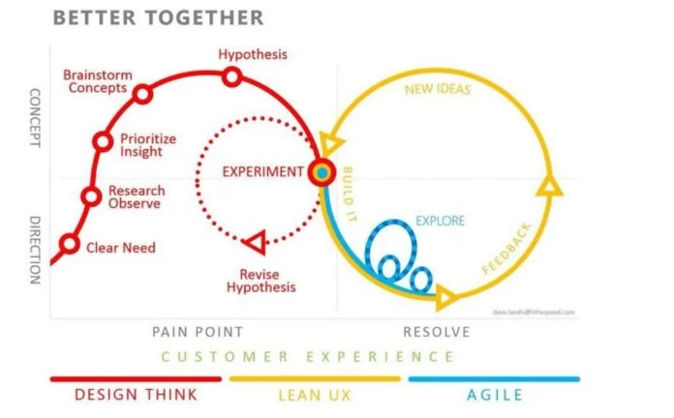
Ciclo de Projeto

Slide 12
Cronograma

